Slide 1
IT 1 – Sandvika VGS
Hyperlenker
Uke 3

Slide 2
Hva er en hyperlenke?
Hyperlenker er det som kobler nettsider sammen
De gjør det mulig å lenke til egne og andres dokumenter

Slide 3
Hva er en hyperlenke?
En hvilken som helst side på nettet inneholder utallige hyperlenker
F.eks. BBCs hjemmeside inneholder blant annet lenker til nyheter, kategorier og innlogging

Slide 4
Hyperlenke i HTML
I HTML lages hyperlenker med et <a>-element
a er en forkortelse for anchor
Innholdet i elementet (mellom taggene) er det som står på linken.
Attributtet href angir hvor lenker peker

Slide 5
Hyperlenke i HTML
I HTML lages hyperlenker med et <a>-element
a er en forkortelse for anchor
Innholdet i elementet (mellom taggene) er det som står på linken.
Attributtet href angir en URL til dokumentet lenker peker på

Slide 6
Hyperlenker i HTML
a-elementet har flere attributter som bestemmer hvordan nettleseren skal håndtere hyperlenken
To nyttige attributter er:
title, teksten som dukker opp når musepekeren holder over lenken.
target, beksriver hvordan nettleseren skal åpne lenken. _blank åpner lenken i en ny fane.

Slide 7
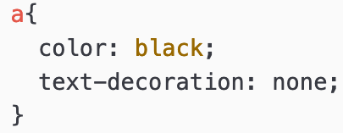
Oppgave
Lag en nettside som inneholder en <section> med lenker til de fem nettsidene du besøker oftest
Legg bakgrunnsfarge på <section>-elementet
Bruk CSS på lenkene for å få de til å se fine ut. Eks: margin eller padding
Tips til fine lenker:

Slide 8
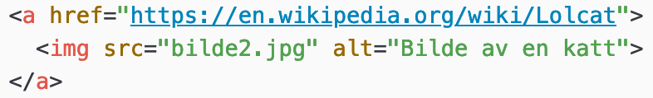
HTML-elementer som lenker
Alt på en nettside kan gjøres om til en link
Du kan skrive elementene som skal bli linker i mellom a-taggene.

Slide 9
Oppgave
Legg til tre <sections> med bilde og overskrift, og gjør de til hyperlenker ved å sette de inn i en <a>-tagg.

Slide 10

URL
URL er kort for Uniform Resource Locator og viser til «adresser» på internett.
Verdien til attributtet href i en <a>tagg er en URL
URL
URL

Slide 11
Lokal URL
En lokal URL er en «sti» til en fil lagret lokalt på harddisken til en PC

Slide 12

Absolutt og relativ URL
En absolutt URL viser til den faktiske plasseringen av en fil
En relativ URL viser til plasseringen av en fil relativt til filen vi er i
Relative er bedre enn absolutte av flere grunner.
De er kortere
Hvis en mappe flyttes, er URL fortsatt korrekt
De fungerer på internett

Slide 13
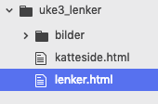
Relativ URL
Viser til plasseringen av en fil relativt til (i forhold til) filen vi er i.
Filen katteside.html ligger i samme mappe som lenker.html

Slide 14
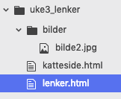
Relativ URL
For å få tak i noe som ligger inne i en mappe skriver vi mappenavn etterfulgt av skråstrek
URL
Filen bilde2.jpg ligger i mappen bilder, relativt til lenker.html får det da urlen bilder/bilde2.jpg

Slide 15
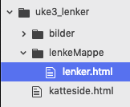
Relativ URL
For å få tak i noe som ligger i en mappe utenfor mappen vi er i skriver vi .. etterfulgt av skråstrek
Filen katteside.html ligger i mappen uke3_lenker, relativt til lenker.html får det da urlen ../katteside.html

Slide 16
Oppgave
Last ned og pakk ut zip filen uke3_lenker.zip fra itslearning
Åpne mappen med atom
Finn HTML-filen ved navn hovedside.html
Endre koden til de relative lenkene slik at alle bildene synes. Du får ikke lov til å flytte bildene.

Slide 17

Lenke til en spesifikk plass på en nettside
Ved å bruke id-attributtet kan vi lenke til akkurat det elementet vi vil
Dette kan man til og med gjøre på samme nettside:
Slike id-er som vi bruker til lenker kaller vi ankere (derav a – taggen)

Slide 18
Oppgave
Finn fila ved navn "thelastquestion.html" i zip-fila du lastet ned og åpne den i en nettleser.
(Les den gjerne ved anledning!)
Legg inn ankere i html-koden og endre på lenkene (del 1, 2, 3) slik at du kan hoppe rundt i teksten.
Gjør siden ferdig (legg til flere ankere og lenker)

Slide 19
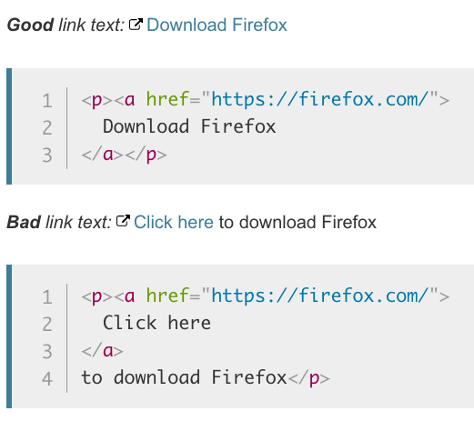
Bonus: gode navn på lenker

Slide 20
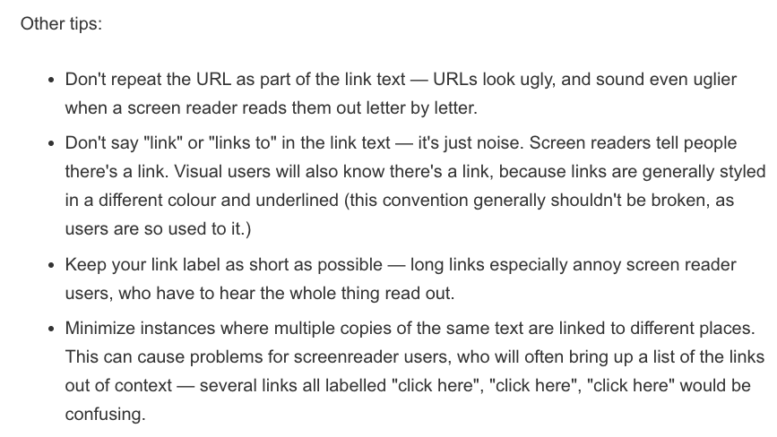
Bonus: gode navn på lenker

Slide 21
Les mer om lenker
https://developer.mozilla.org/en-US/docs/Learn/HTML/Introduction_to_HTML/Creating_hyperlinks

Slide 22
Oppgave
Lag et nettsted som består av minst fire undersider
index.html
historie.html
kart.html
kontakt-oss.html

